Slide 1
FoodMarket
전국 푸드 트럭들을 위한 웹 홈페이지
조원 : 송하림, 고태민, 김신우

Slide 2
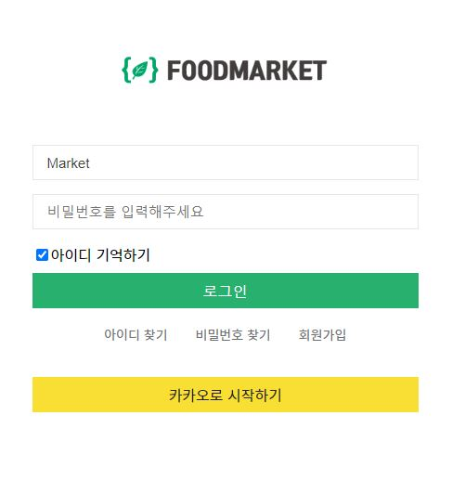
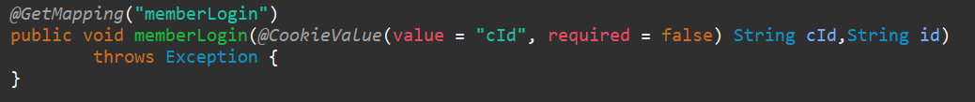
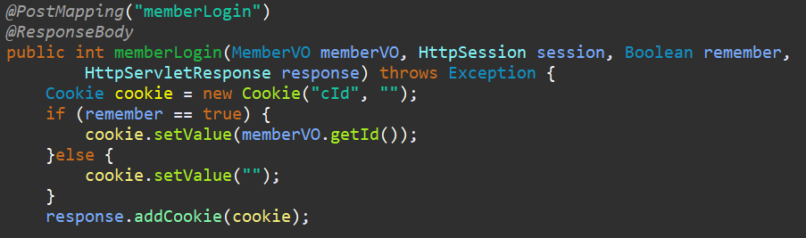
로그인
cId라는 쿠키 값이 존재 한다면 값을 전달 프론트에서 값을 받아 input 박스에 출력
체크박스에 체크 여부에 따라 쿠키를 생성 또는 제거

Slide 3
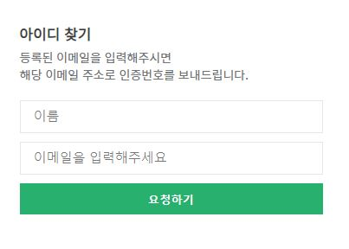
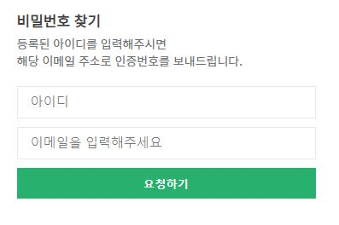
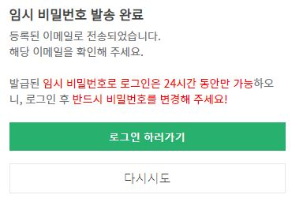
ID & PWD 찾기
아이디 찾기, 비밀번호 찾기 클릭 시 해당 페이지로 이동
선택
입력한 이메일이 DB 존재 시
해당 아이디 또는 임시 비밀번호를 전송

Slide 4
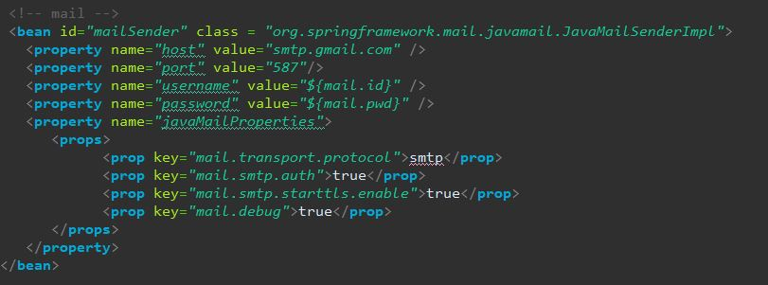
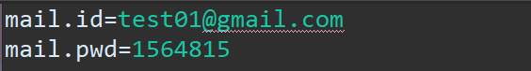
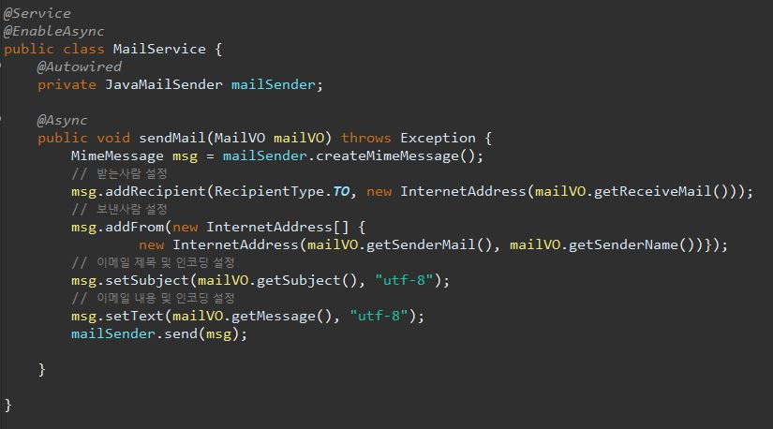
이메일 API (ID & PWD 찾기)
보안을 위해 properties로 값을 입력 받음
메일이 전송되는 시간동안 다른 작업을 실행하기 위해 비동기화 사용
- @Async annotation 이용
root-context.xml에 API를 사용하기 위해 Bean(객체)를 생성
MailVO 객체에 메일에 보낼 값을 입력 후 해당 클래스의 메소드를 호출 시 이메일 전송

Slide 5
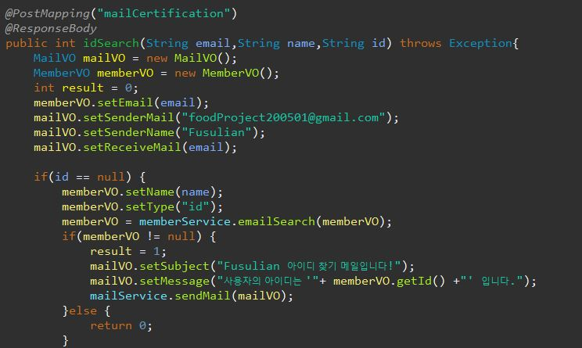
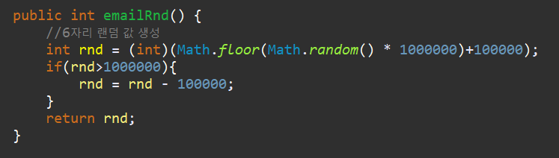
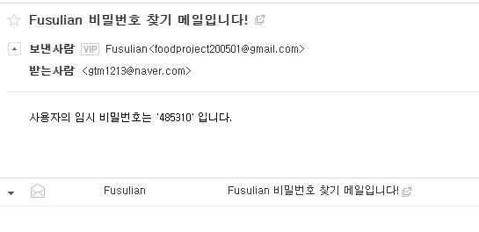
이메일 API (ID & PWD 찾기)
메일로 전송할 값들을 설정
입력한 메일 유효성 검사
입력한 메일이 존재 시 메일 전송
난수로 임의 값 전송(6자리)
아이디 찾기 : DB에서 이메일과 이름이 DB에 존재하는지 검사 후 저장된 아이디 전송
비밀번호 찾기 : 해당 아이디와 이메일이 DB에 존재하는지 검사 후 난수로 임의의 값 전송 후 DB에 저장된 비밀번호를 임의의 값으로 변경

Slide 6
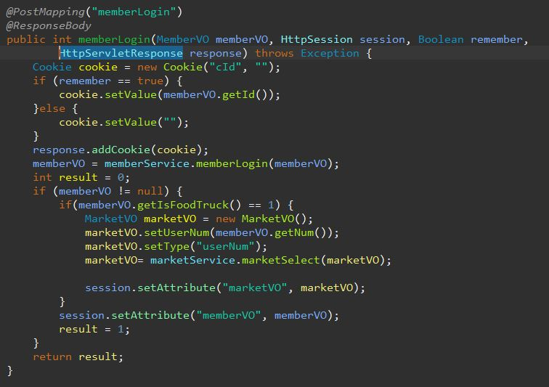
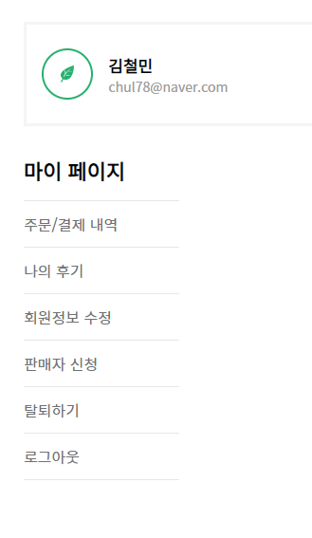
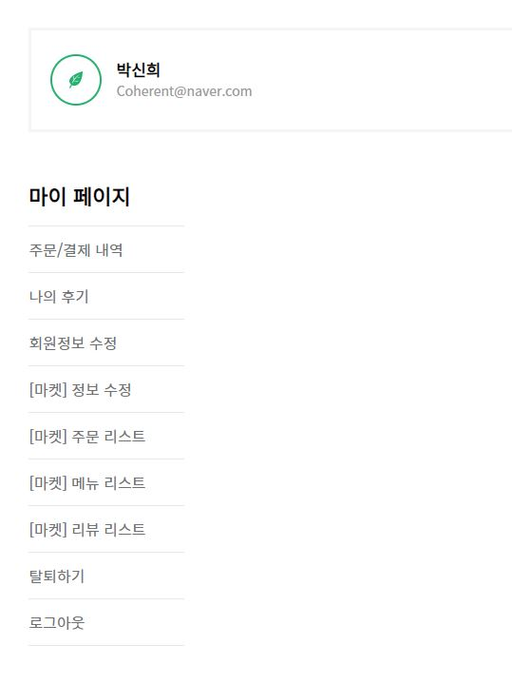
마이 페이지
로그인 시 보이는 마이페이지 (일반 유저와 판매자를 구별)
멤버가 판매자 신청이 되었는지 확인 후
등록이 되어있지 않은 경우 memberVO session만 발급
등록이 되어있을 경우에만 marketVO session을 추가 발급

Slide 7
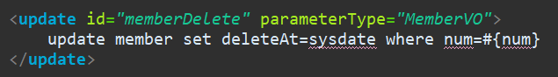
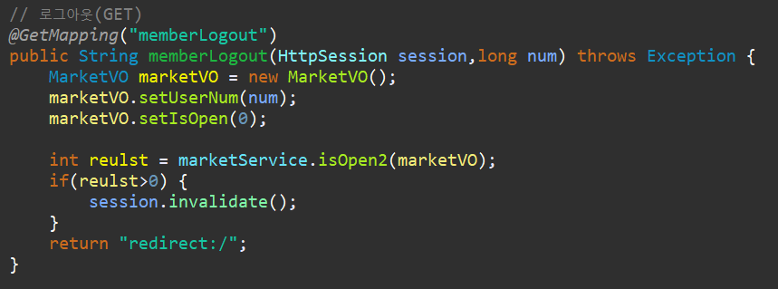
로그아웃, 회원탈퇴
로그아웃 및 회원탈퇴
DB에서 삭제 시키는 것이 아니라 deleteAt의 값에 삭제한 시간의 Date값을 넣어 줌
(멤버의 아이디를 복구 시키거나 데이터를 쌓기 위해 필요하다 판단)
로그아웃 시 마켓의 오픈을 종료하고
memberVO 세션을 초기화 시킴

Slide 8
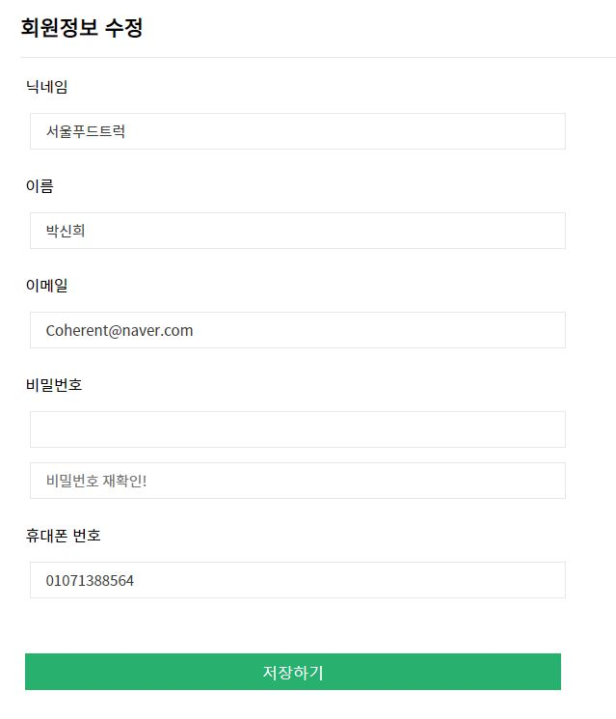
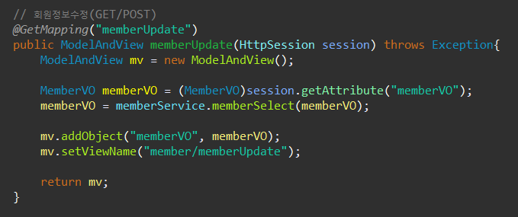
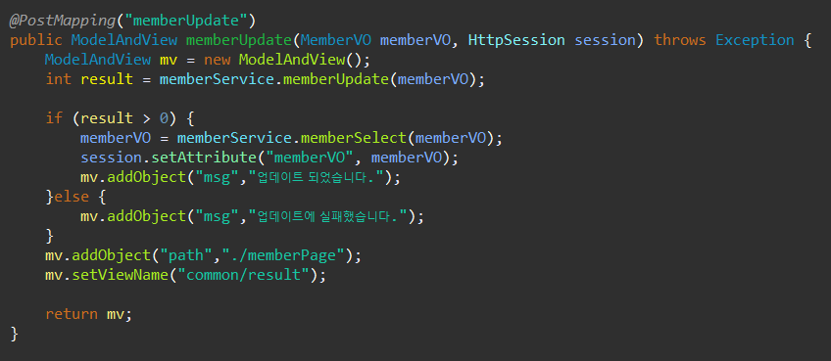
회원정보 수정
등록되어 있는 세션 값을 이용해서 업데이트 페이지에 내용 출력
갱신된 멤버 값을 세션에 적용
선택

Slide 9
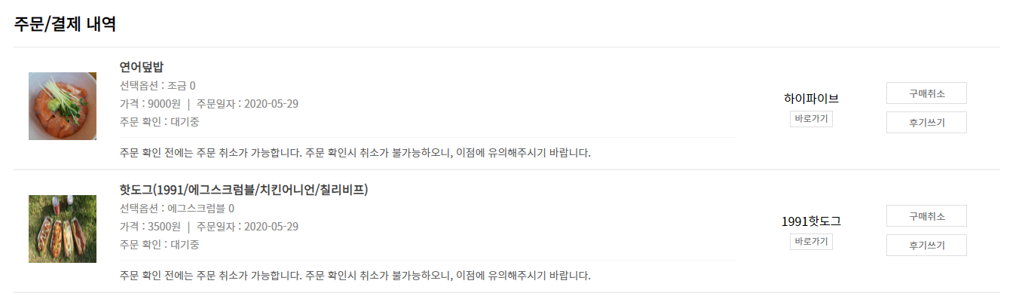
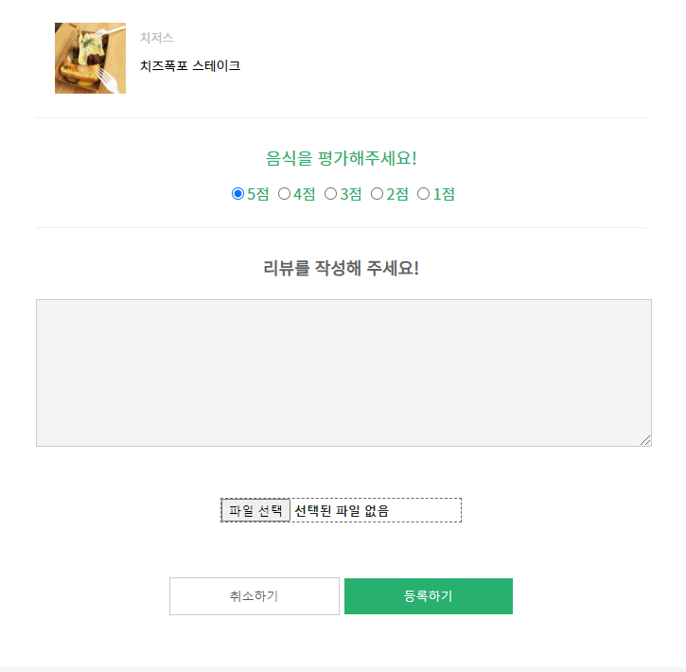
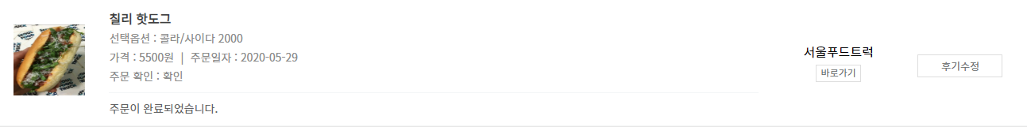
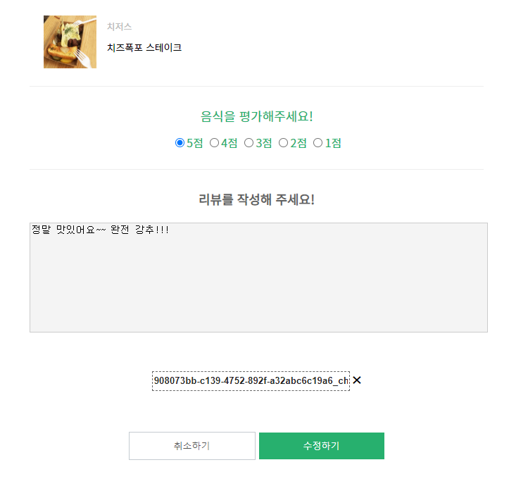
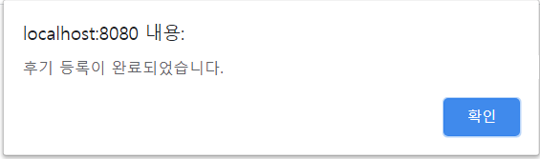
후기 쓰기, 수정
구매를 실시한 가게, 메뉴에 대한 정보를 읽어와 출력 / 등록한 정보를 DB에 등록
후기작성 시 후기수정 버튼으로 변경
1주문 당 1회의 후기만 작성 가능하게 함
등록 성공 시 알림 창으로 알려줌

Slide 10
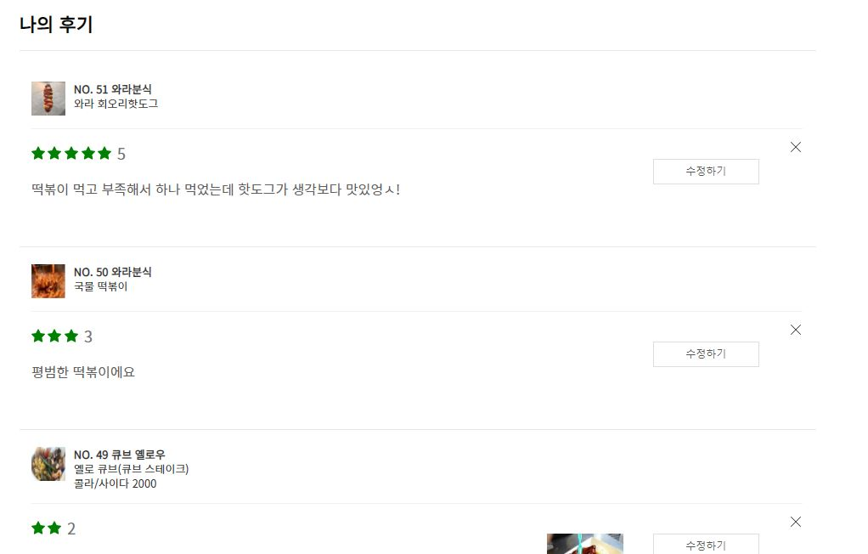
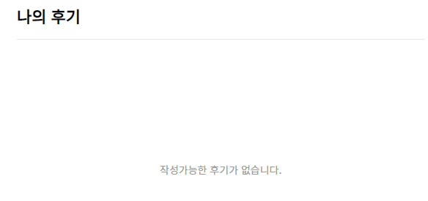
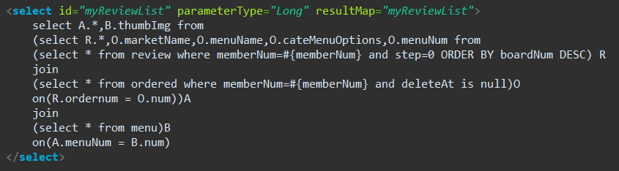
나의 후기
구매자가 후기를 작성했을 경우와 안 했을 경우에 대한 페이지 구분
선택된 리뷰를 DB에서 삭제, 마이 리뷰 페이지를 갱신
수정하기 페이지로 이동
REVIEW 테이블, ORDERED 테이블, MENU 테이블 조인(1:1:1연결)

Slide 11
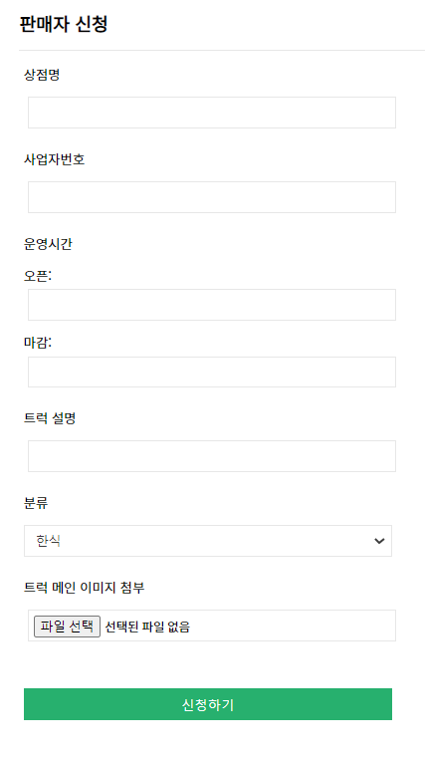
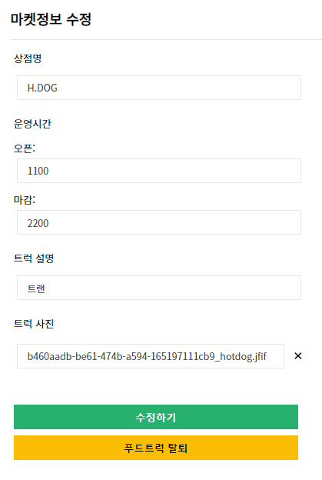
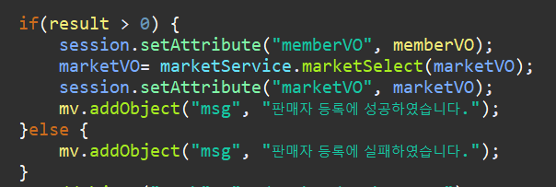
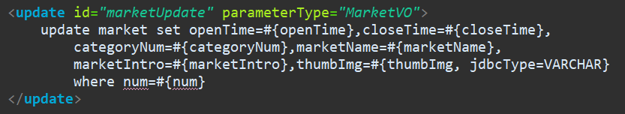
마켓 등록, 수정
판매자 등록 및 신청 페이지
판매자 신청 성공 시 MEMBER테이블에 isFoodTruck column을 0에서 1로 변경
기존의 memberVO 세션을 갱신, marketVO 세션 발급
입력한 정보로 마켓 테이블 갱신
(thumbImg(이미지)에 jdbcType을 설정해 null값이 들어오더라도 갱신이 가능하게 함)
파일 업로드

Slide 12
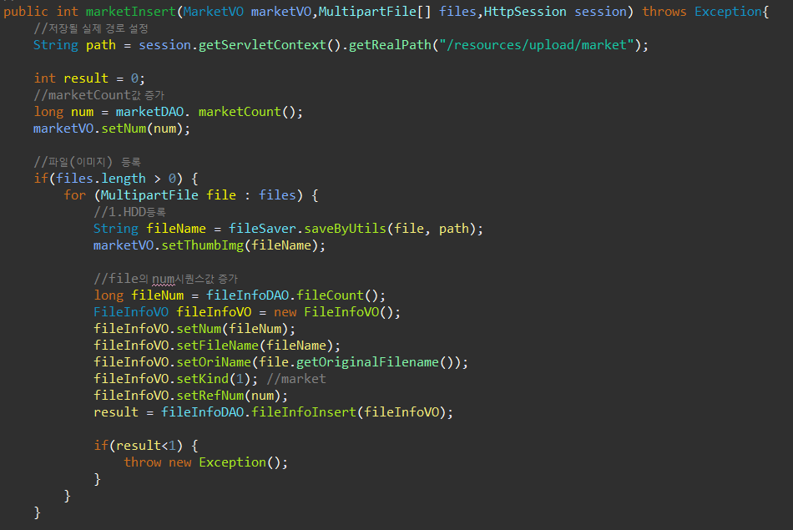
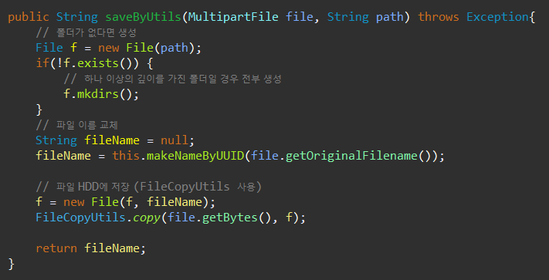
파일 업로드
판매자, 메뉴, 리뷰에 해당하는 이미지를 저장(HDD, DB)
파일 업로드(HDD)
실제 경로상에 디렉토리가 존재하는지 확인후 없으면 생성
UUID를 이용해서 File명을 생성 (파일명이 겹치는 것을 방지)
파일을 HDD에 업로드
Session을 이용해서 파일의 실제 경로를 도출
FILEINFO 테이블에 값 저장 (넘어온 MultipartFile이 비어 있지 않은 경우에만 실행)

Slide 13
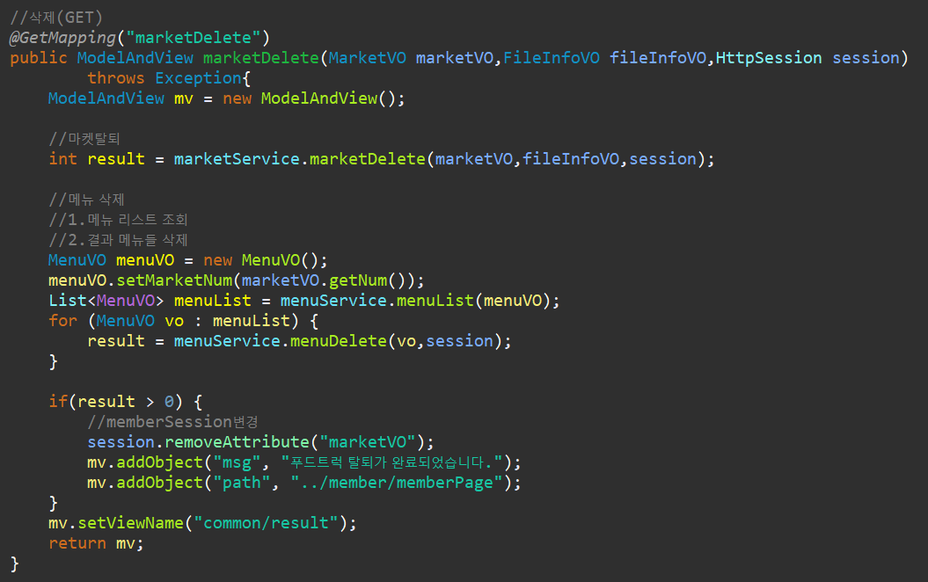
마켓 탈퇴
판매자 등록 해제 – 마켓에 등록된 메뉴의 정보도 같이 정리
마켓 deleteAt 갱신
마켓의 메뉴 리스트 조회 후
메뉴의 이미지를 HDD에서 삭제,
deleteAt 갱신

Slide 14
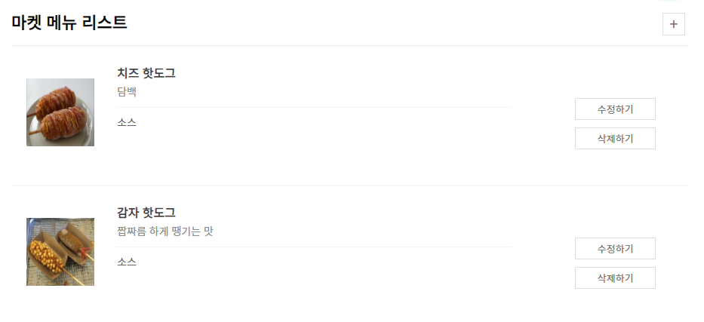
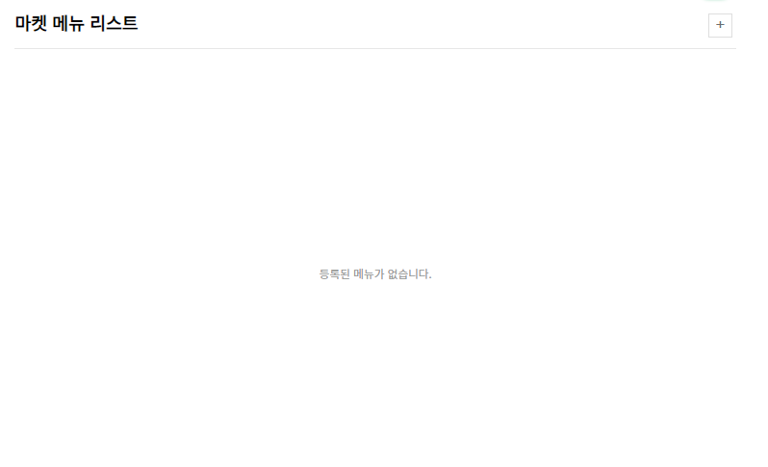
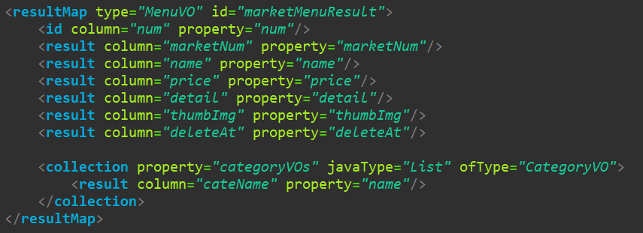
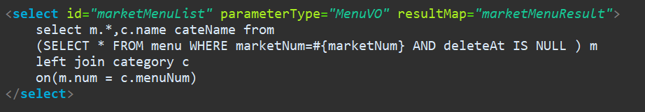
마켓 메뉴 리스트
구매자가 메뉴를 등록했을 경우와 안 했을 경우에 대한 페이지 구분
메뉴 추가 페이지로 이동
수정하기 페이지로 이동
MENU 테이블의 deleteAt column에 삭제된 시간의 Date 값 삽입
CATEGORY 테이블, MENU테이블 조인 (1:다 연결)
CATEGORY테이블의 값이 복수로 오기 때문에 collection을 사용

Slide 15
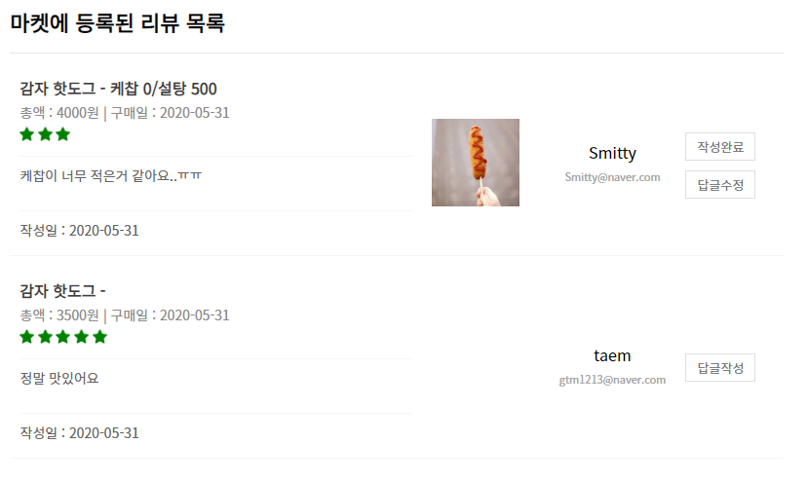
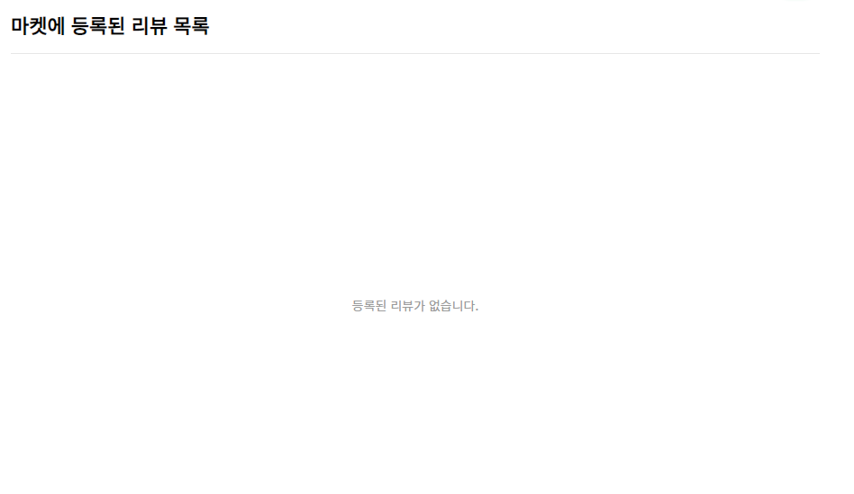
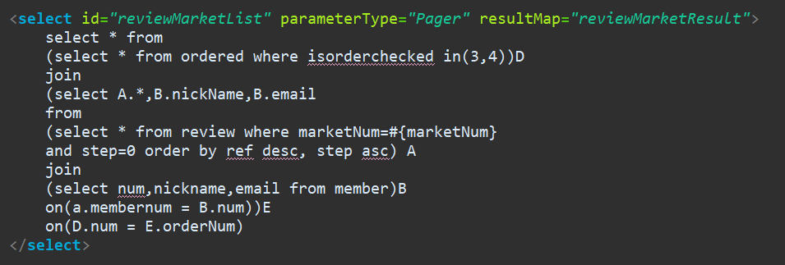
마켓 리뷰 목록
판매자의 마켓 앞으로 등록된 리뷰 목록들 출력
답글 작성 시 버튼 변경
답글작성 페이지로 이동
ORDERED 테이블, REVIEW테이블, MEMBER테이블 조인 (1:1:1 연결)

Slide 16
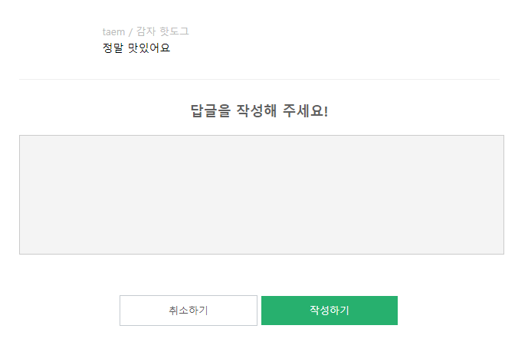
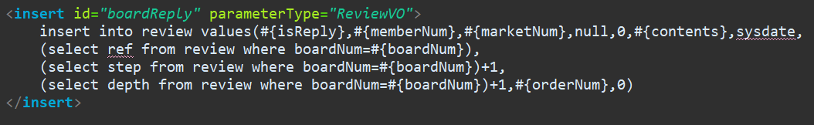
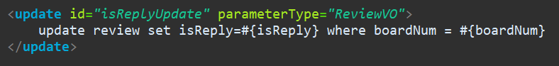
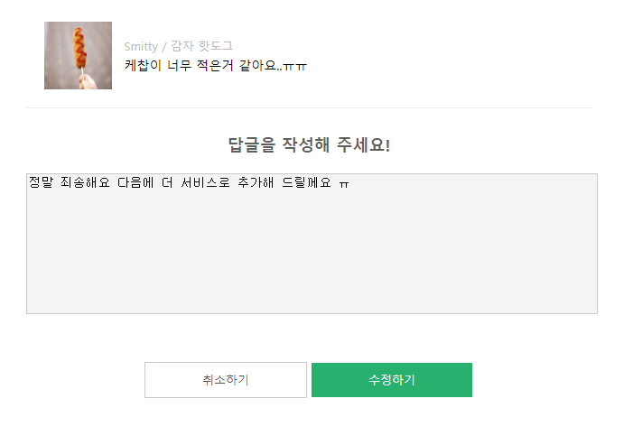
답글 작성, 수정
답글 페이지
작성한 글 목록을 REVIEW 테이블에 저장
Ref : 부모의 boardNum
Step : 답글의 그룹을 묶는데 사용
Depth : 들여쓰기 여부 결정
구매자가 답글을 등록 후 구매자의 isReply(구매자의 답글 작성여부)에 판매자의 boardNum을 넣어 줌

Slide 17
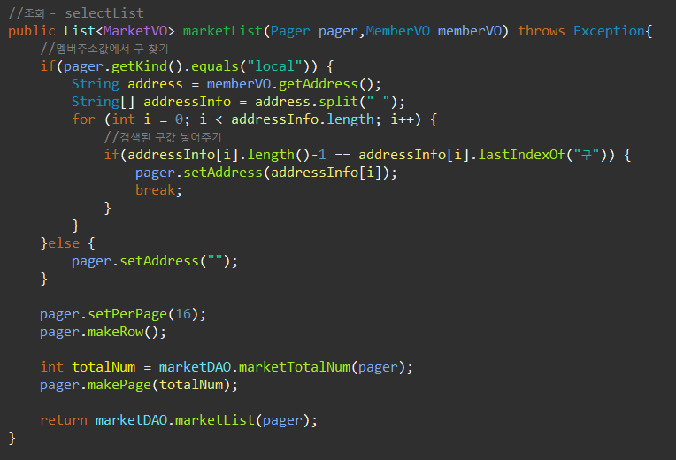
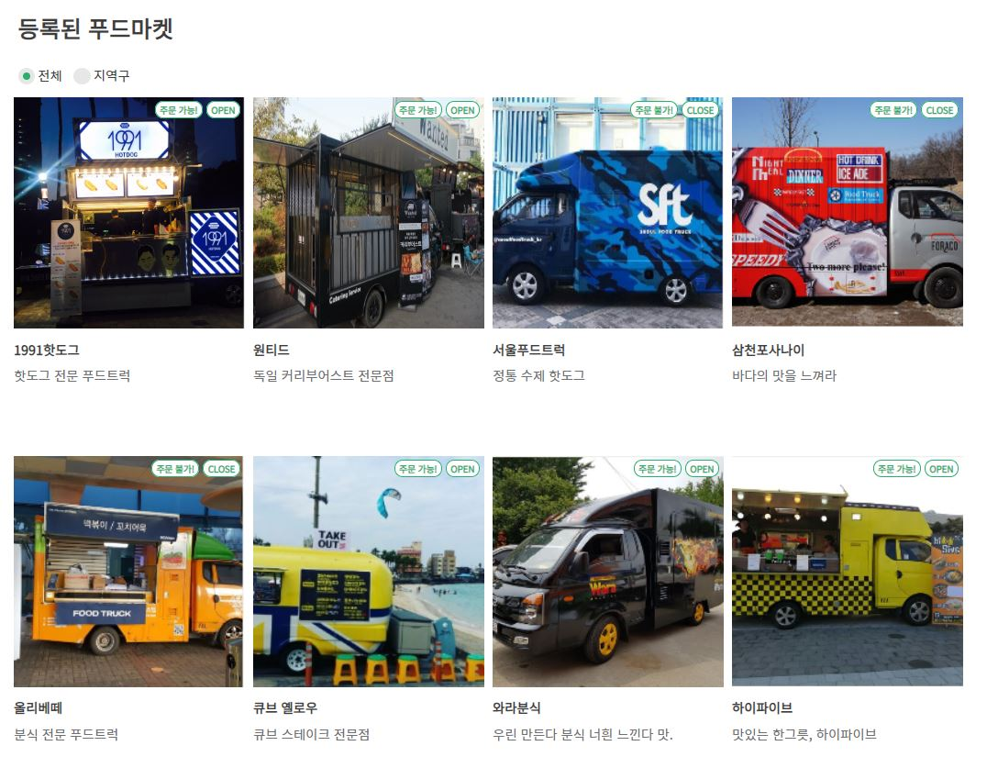
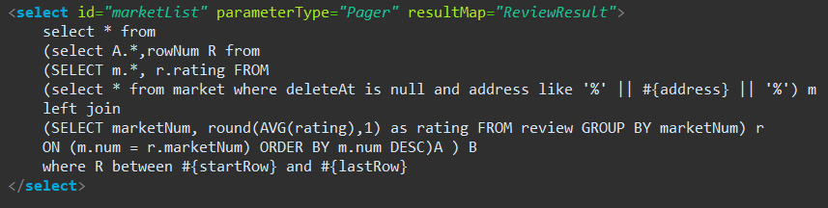

마켓 리스트
마켓들의 전체 리스트 / 지역구 리스트 페이지
지역구 선택 시 로그인한 회원의 지역구를 기준으로 조회
멤버의 전체 주소에서 구 단위 도출
페이징 작업 실행 -
출력할 열의 개수와
페이지 블록 지정
주문 가능여부 출력
페이징 적용
MARKET 테이블, REVIEW 테이블 조인(left) (1:1 연결)

Slide 18
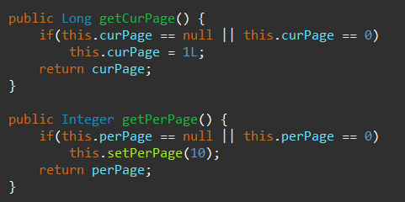


페이징
출력할 열의 개수 / 페이지 블록 지정
열의 개수 지정
Init()
페이지 블록 단위 지정

Slide 19


마켓 선택 페이지
선택한 마켓에 대해 정보를 출력해 주는 페이지 (메뉴/위치/후기)
각 정보들을 개별 조회 (마켓/ 메뉴/ 이미지목록/ 리뷰/ 평점/ 전체 리뷰 갯수)

Slide 20



마켓 선택 페이지
선택한 마켓에 대해 길찾기 기능 제공
지도 띄우기
길찾기 실행
선택한 마켓의 좌표가 자동으로 도착지점으로 설정 (카카오API)

Slide 21


마켓선택 페이지
선택한 마켓에 등록된 구매자/판매자의 리뷰 출력
MARKET 테이블, MEMBER테이블 조인 (1:1 연결)
페이징 적용

Slide 22




메뉴선택 페이지
선택한 마켓에 등록된 구매자/판매자의 리뷰 출력
전체 항목 삭제
장바구니에서 삭제
선택
MENU테이블에서 내용 조회
CATEGORY 테이블, MENUOPTION테이블 조인 (1:다 연결)

Slide 23


Interceptor
경로상에 잘못된 접근을 방지
필요한 클래스 상속
root-context.xml 파일에 interceptor를 적용할 경로를 지정
조건 검사( 경로/ 값 일치 등)
전송할 페이지의 경로를 지정
Forward 또는 redirect 방식 중 선택
해당 inceptor에 맞는 클래스 생성 후 필요한 조건을 지정해 잘못된 접근을 차단

Slide 24

카카오 로그인 API 를 활용한 회원가입
카카오 id / pw 를 입력하고
로그인 하여, access token을
서버로부터 받아옴
카카오 로그인 페이지로 이동

Slide 25


카카오 로그인 API 를 활용한 회원가입
받아온 access token를 사용,
카카오API 서버에 유저 정보 POST 요청
HttpUrlConnection을 사용,
카카오API 서버에 access token POST 요청
Gson API를 사용하여 받아온
Json 형태 Access token을
string형태로 파싱

Slide 26

카카오 로그인 API 를 활용한 회원가입
위의 과정을 통해, Kakao API 서버로부터 받아온 결과 값들로 Access token, Refresh token, status 상태코드 등이 있으며,
하단의 response body 에 들어있는 데이터 값들을 받아서 회원 가입시, 이미 받아온 값들은 입력할 필요 없도록 처리 함

Slide 27

주소 API
주소를 입력받아야할 input 태그와 연결된 js 함수,
새 창을 열어줌
새로 열린 창은 바로 init()을 호출하여,
필수값과 함께 API 서버에 요청
필수값 : API 접근 권한 key, response 받을 URL,
Result type, web일시요청하는 URI 경로
주소에 대한 response가 왔다면,
새 창을 열은 경로에 값을 전달하고 새 창을 닫음

Slide 28



주소 API
결과값 중 '도로명주소' 를 input 태그의 value로 받아서 사용

Slide 29




인덱스 페이지
카카오 지도 API를 메인으로 구현했으며
지도에 위치 표시, 정보창 띄우기, 검색, 등의 기능을 포함함
정보창 띄우기
키워드로 검색
및
카테고리별 검색
기타

Slide 30



인덱스 페이지
로그인했다면 세션에서
유저 정보를 가져옴
주소값을 front에 전달
세션에서 가져온 주소를 Kakao API를 사용하여
위도 경도로 변환
현재 접속한 유저의
'구' 위치를 찾아내는 로직
변환된 위도 경도는 맵의
중심 좌표 및 유저의 위치를
표기하는데 사용됨

Slide 31



인덱스 페이지
1. Home Controller
현재 접속한 유저의
'구' 위치를 기준으로
마켓리스트를 가져옴
마켓 정보 전달
마켓의 정보 표기를 위해 마켓 테이블
이외의 테이블에서도 값을 가져와야함
result set을 사용한 SQL 문

Slide 32



인덱스 페이지
마켓의 위치 정보 정리
카테고리에 따른 마켓, 위치 정보 정리
Kakao map API에 필요한 데이터형식 및
현재 카테고리의
데이터를 변환하여 전역변수에 저장
마켓의 정보 정리

Slide 33

인덱스 페이지
마우스로 검색시
키보드로 검색시
정리한 마켓에 대한 정보 및 자신의 위치 정보, 카테고리 및 키워드 검색 결과를
지도API에 반영

Slide 34


메뉴 추가
카테고리 및 옵션은 서로 짝을 짓되
여러 개가 생성 및 삭제 가능해야 함
Cate_name_(cateKey값)
Op_name_(cateKey값)_(optionKey값)
형식으로 필드명을 지정

Slide 35


메뉴 추가
2종류 이상의 테이블에
변화가 있으므로 @Transactional 사용
'cate'로 온 데이터는
Key값과 함께 VO를
Map에 저장
Map을 이용하여 전달받은
매핑된 데이터 분류 준비
'op'로 온 데이터는
Name/Price로 구분하여
Key값과 함께 VO를
Map에 저장
'Menu_'가 앞에 온 데이터는
Name /price / detail로
구분하여 VO에 데이터 저장

Slide 36



메뉴 추가
메뉴 정보 추가
메뉴 추가 버튼으로
메뉴 추가
키값의 순서대로
카테고리 테이블에
데이터추가
키값의 순서대로
메뉴옵션 테이블에
데이터추가
추가된 메뉴들

Slide 37

주문 및 확인
결제된 주문만 보이도록 함
'주문 확인' 이 '대기중' 상태인 것만
주문 취소 요청 가능
'바로가기' 를 통해 주문한 마켓의
상세 정보 보기 가능
주문 취소 요청시,
주문 취소 사유와 이유를 받도록 함
'취소 요청' 을 통해 주문 삭제 가능
주문 내용을 마켓쪽에서 확인하게 되면
주문 취소가 불가능

Slide 38


주문 및 확인
IsOrderChecked : 주문에 대한 상태값을 나타내는 필드 (1 : 결제 완료/2 : 마켓에서 취소/3: 주문 확인/4. 판매 완료)
주문의 상태값이 0이 아닌것만을 읽어봐서 보여줌
실제로 값을 DB에서 삭제하는 것이 아니며
isOrderChecked 값을 이용하여
조회시 '확인' 상태로 하거나
보이지 않도록 함

Slide 39



마켓 주문 리스트
주문 상세 / 구매자 상세 내역 확인 가능
'확인하기' 버튼을 누를시, 주문이 확인되며 주문확인 시간에 현재 시간의 값이 들어감
판매완료 버튼을 누를시, 조회가 되지 않도록 함

Slide 40

마켓 주문 리스트
주문 페이지는 실시간 업데이트가
필요하므로, 폴링 방식을 사용해
일정 시간마다 페이지가 업데이트
되도록 구현
갱신 이벤트가 없어도
버튼 클릭시 주문 페이지 받아옴
15초 마다 ajax를 사용해
주문 페이지를 새로 받아옴
갱신

